Slide 1
Kaizers billett.Bestillingstrinnene steg for steg
Ved internpromo er ikke pris oppgitt
Her fremheves det at priser er eks gebyr
Her opplyser vi om prisen på selve arrangementet. Dette regnes ikke som fremhevelse av pris, og vil da heller ikke kreve fullstendig pris for alle eventualiteter av mulige gebyrer. Dette er første ledd i bestillingsprosess.
Her ser på om vi bør legge inn en setning om at gebyr, frakt m.m kan pååbeløpe

Slide 2
Pris inkl gebyr
Mulighet til å se detaljer vedr ordre.
I detaljene er gebyrene skilt tydelig ut fra selve billettprisen
Opplyser om at gebyr er lagt til
Servicegebyret er uavhengig av leveringsmåte, men total gebyrkost er ikke

Slide 3
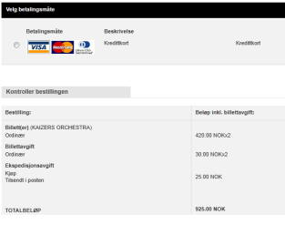
Ved valg av Posten som leveringsmåte fremkommer kostnadene for dette tydelig gjennom hele bestillingsprossessen.
Det samme gjelder totalprisen – og du kan når som helst se detaljer vedrørende din ordre.

Slide 4
FORBRUKEROMBUDETS RETNINGSLINJER FOR MARKEDSFØRING OG HANDEL PÅ INTERNETT
3. Priser
Prisene, som er oppgitt i nettbutikken, inkluderer merverdiavgift.
Opplysninger om de totale kostnadene kjøperen skal betale, inklusive alle avgifter (merverdiavgift, toll, og lignende) og leveringskostnader (frakt, porto, fakturagebyr, emballasje med videre) samt spesifisering av de enkelte elementene i totalprisen, gis i bestillingsløsningen før bestilling er foretatt. (Vareleveranser til Svalbard eller Jan Mayen skal selges uten tillegg av merverdiavgift.1)
Klikk her for å lese hele veiledningen
I følge denne veilledningen anses det at vår løsning tilfredstiller kravene satt av forbrukerombudet.

